Slide 1
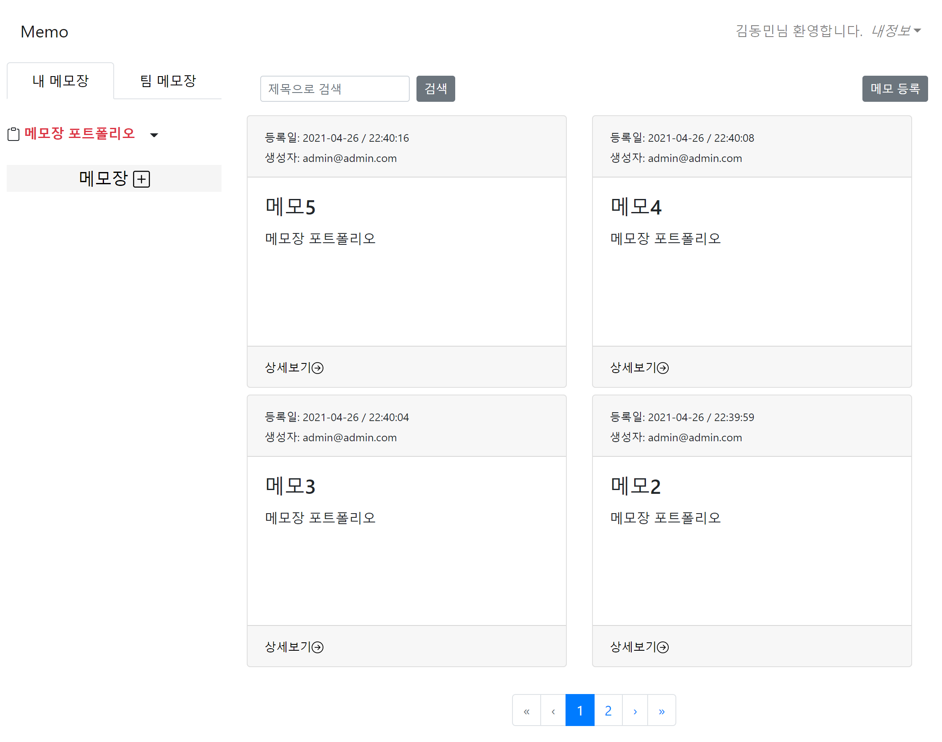

메모장 프로젝트

Slide 2
목차
개요
프로젝트 주제
개발 스펙 및 상세 기능
Project Architecture
FrontEnd
VueRouter 구성
컴포넌트 구성
Vuex, 상태 관리 도구
BackEnd
사용자 인증 과정
접근 권한 제어
Class 구조
기본적인 Client 요청 처리 과정
DataBase
맺음말
프로젝트 주제 및 개발 스펙
프로젝트 상세 기능

Slide 3


개요 – 프로젝트 주제
웹 서비스 개발에 있어서 가장 기본적인 기능은 CRUD 기능이라고 생각합니다. 이 기능들을 구현하며 FrontEnd와 BackEnd 간의 통신 및 데이터 전달을 구현해 볼 수 있기 때문입니다.
저의 포트폴리오 프로젝트는 기본적인 CRUD 기능을 가진 메모장을 만들며 각 메모장마다 고유의 메모를 작성할수 있게 하였습니다. 그리고 원하는 메모장을 다른 유저들 공유하여 같이 사용할수 있도록 구현하였습니다.
이 프로젝트는 Server Side Rendering으로도 충분히 구현할 수 있지만 추후 Application의 확장성(모바일 및 테블릿)을 위해서 BackEnd를 RESTful 방식을 사용하여 구축하였습니다. 스프링 부트를 사용하여 RESTful 방식의 서버를 구축하기로 결정하였기 때문에 FrontEnd는 SPA를 구현하기 위하여 Vue.js를 사용하였습니다.

Slide 4
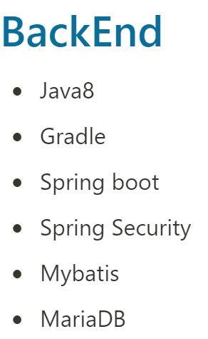
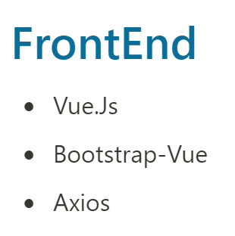
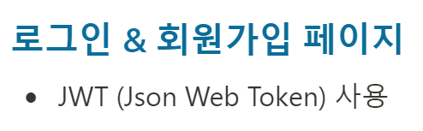
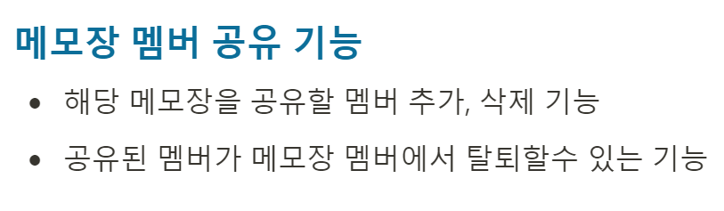
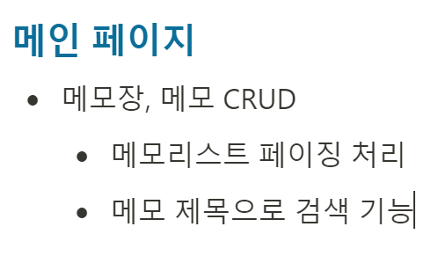
개요 – 개발 스팩 및 상세 기능
개발 스팩
상세 기능

Slide 5





Project Achitecture
Vue.js
Router
Spring Security
Components
H
T
T
P
Axios
Authentication
Filter
API
Controller
Service
Mapper
DB
Vuex store
DTO
DTO
JWT 사용 로그인
Actions
Mutations
State
Front End
Back End
JWT 통한 로그인 관리
Vue.js Framework를 이용한 FrontEnd
Bootstrap-vue를 이용한 component구성
Vuex를 이용한 상태 관리
Axios를 이용한 API 호출
Spring Security를 이용한 인증 및 권한 제어
Spring Boot Framework를 이용한 BackEnd

Slide 6
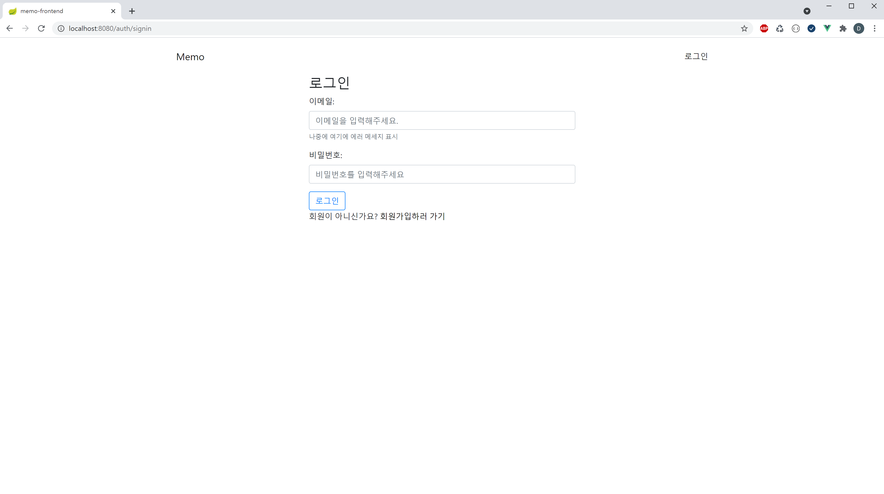
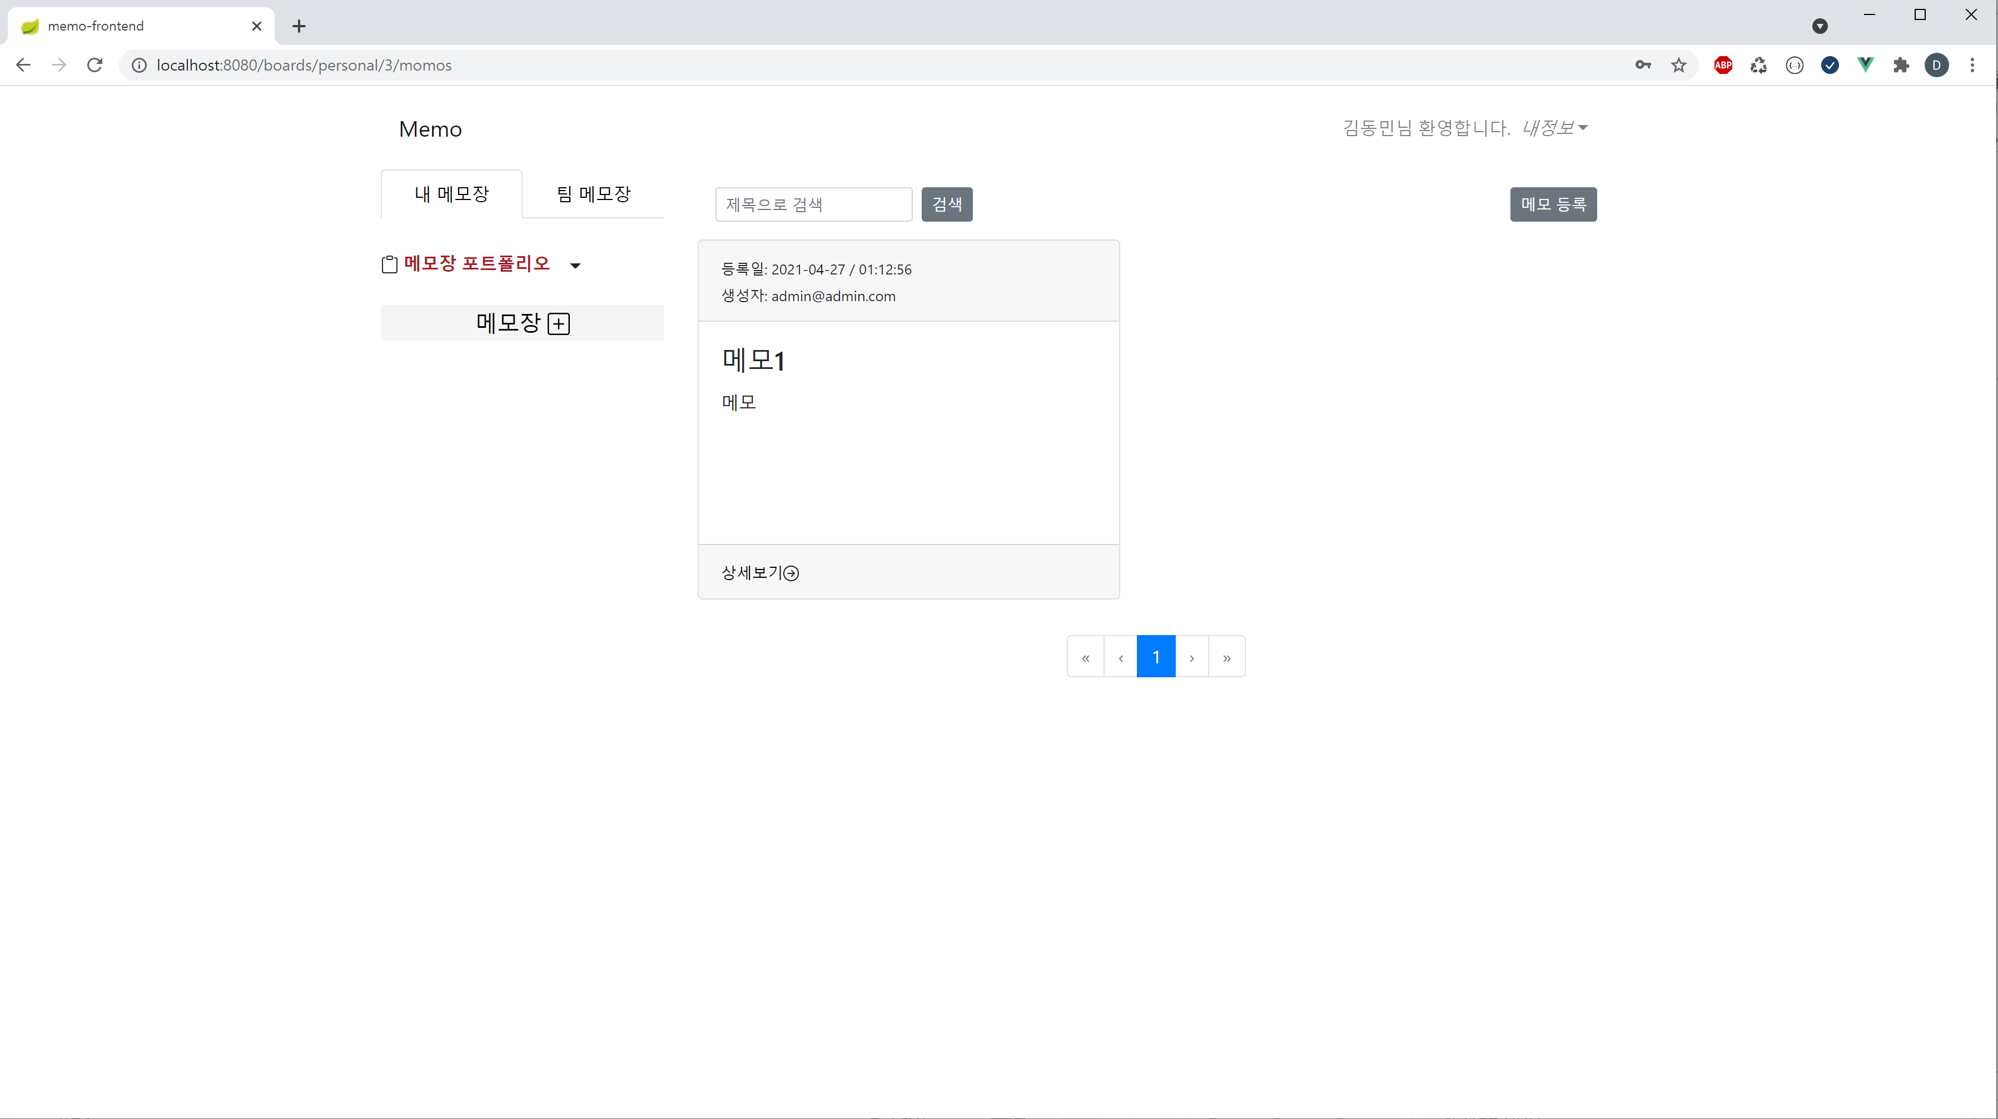
FrontEnd – Vue Router 구성(1)
APP
/auth
/boards
Vue Router: SPA는 화면이동시 기본적으로 URL을 사용하는 것이 아닌 한페이지 안에서 모듈을 바꿔서 필요한 부분만 다시 랜더링 하는 방식임으로 URL을 이용해서 특정페이지를 공유를 하는 것 같은 것들이 어려움으로 라우팅을 쉽게 해주는 Vue Router 라이브러리를 사용하여 각 페이지 마다 고유의 URL를 부여하였습니다.
가장 기본적인 UI 구성으로 위와 같은 2개의 기본 페이지를 생각하였고, 이 기본 페이지를 최상위 컴포넌트로 구성하였습니다.
Vue Router를 이용하여 2개의 최상위 컴포넌트(여러 하위 컴포넌트들로 구성)로 이동할 수 있습니다.

Slide 7
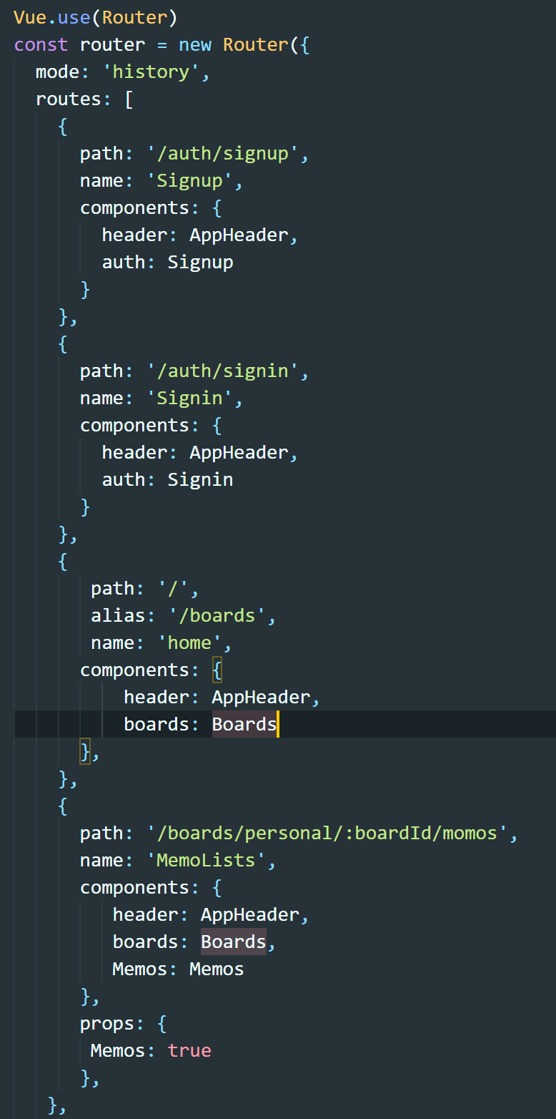
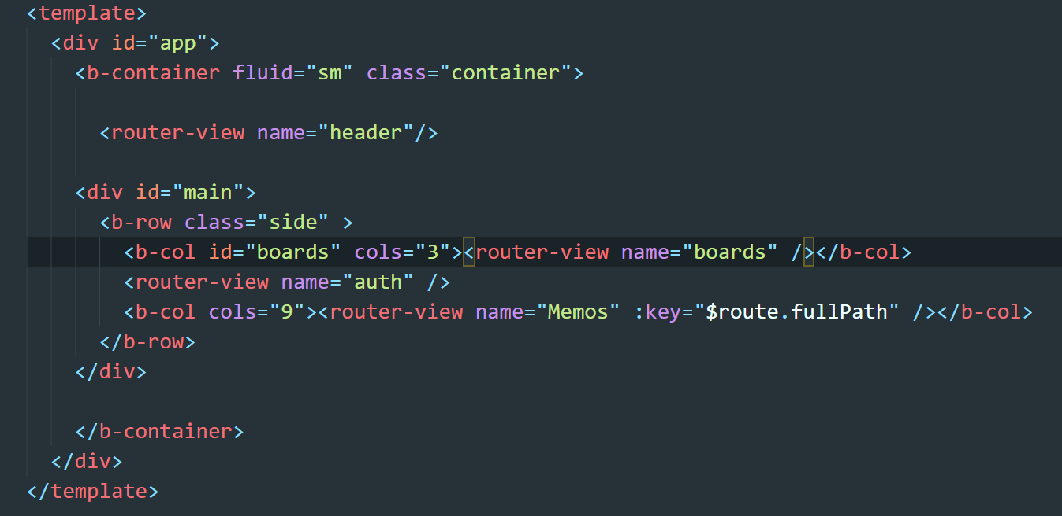
FrontEnd – Vue Router 구성(2)
최상위 Component인 App.vue
중첩 라우트 구성
Components를 사용해 <router-view>내에 원하는 Component를 랜더링
/auth
/signin
로그인 페이지
APP
LoginPageLayout
/signup
회원가입 페이지
/personal/:boardId/momos
메모 리스트
/boards
/personal/:boardId/momos/form
BoardPageLayout
메모 등록
Router 설정을위한 index.js
/personal/:boardId/momos/:memoId
메모 상세

Slide 8
언어/툴/사양
( CGB Cinema )
Tool > Eclipse(kepler), SQL Developer, PowerPointer, Photoshop, dreamweaver
JDK(JRE) > JDK 7.0
DataBase > Oracle 11G
WebServer > Apache Tomcat 7.0
언어> HTML5 , JavaScript , CSS3 , JSP(Java & Servlet & EL & action & xml)
library > JSTL , jQuery
Frame Work > Spring3.0 , Mybatis
사양 > 인텔 i3 32Bit , Windows7 Ultimate K , RAM 2G , 내장그래픽 카드

Slide 9

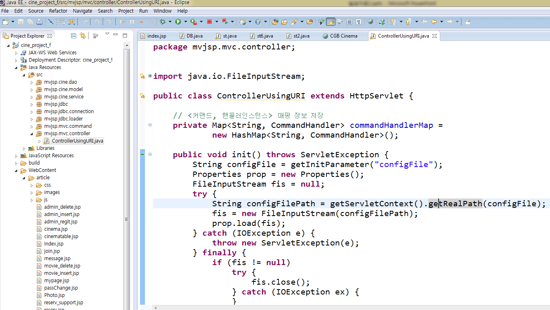
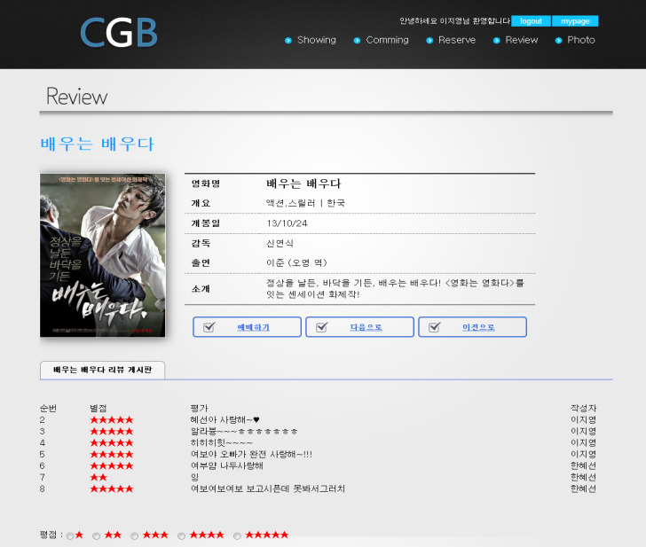
프로젝트 일정
( CGB Cinema )
‘~10/0
‘1~4
‘5~7
‘8~12
‘13~15
‘16~17
‘11/4~8
13~15일
Development
Servlet,JSP 개발
영화정보,리뷰게시판,예매기능

Slide 10
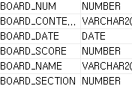
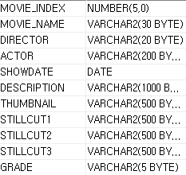
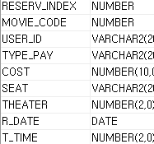
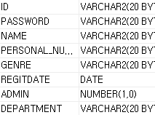
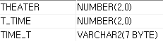
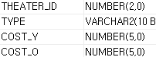
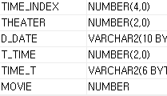
개발과정
( 1. DB 구축 )
BOARD
MOVIE
RESERV
MEMBER
CINE_TIME
THEATER
CINE_TIME
DB 구축
가장 먼저 요구분석을 통해 DB 구축
설계해 놓은 DB 의 속성들을 변경하지 않기 위해 많은 노력을 기울임

Slide 11
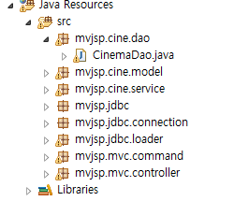
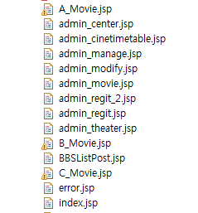
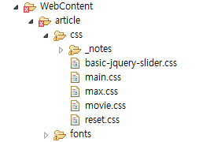
개발과정
( 2. MVC Command 코드 개발 )
기능에 따른
패키지 구분
Model , View , Controller 에 따른 패키지 생성/Servlet,Class 개발
Model 에 따른 View (JSP) 개발
오픈 CSS 를 이용해 View에 적용
Servlet 개발
View(JSP) 개발
CSS 적용

Slide 12
개발과정
( 3. Spring MVC 적용 )
Spring MVC
기존의 소스코드에서 Spring MVC 패턴을 적용시킴
컨트롤러 서블릿
HandlerMapping
Controller
Http 요청받음
Command
Handler
클라이언트 요구분석
로직처리
클라
Dispatcher
로직처리 핸들러생성
결과저장
명령어 핸들러
로직처리
뷰 리턴
ResourceView
ViewResolver
명령어 핸들러가
리턴한 뷰로 포워딩
뷰
뷰
기존의 MVC Command 패턴 방식
Spring MVC 패턴 방식

Slide 13
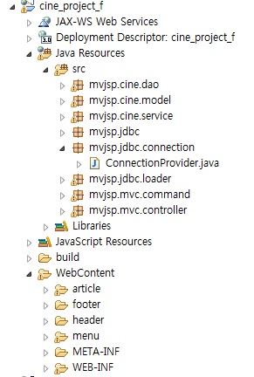
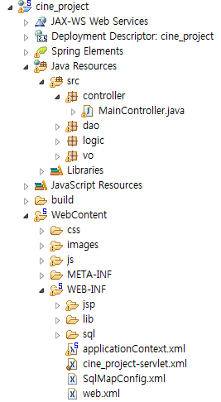
개발과정
( 3. Spring MVC 적용 )
기존의 MVC Command 패턴 방식
Spring MVC 패턴 방식

Slide 14
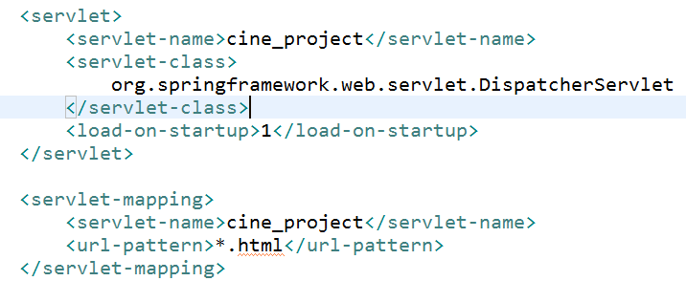
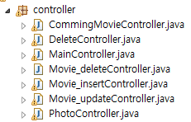
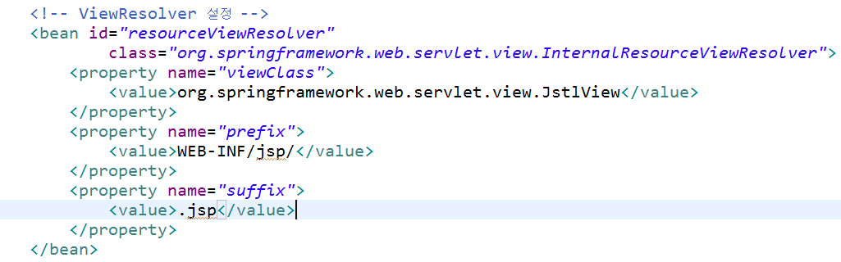
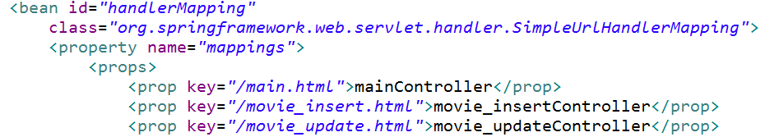
개발과정
( 3. Spring MVC 적용 )
2. 컨트롤러 구현
(controller 패키지)
1. Spring 컨텍스트 설정(web.xml)
4. 뷰리졸버 설정
(cine-project-servlet.xml)
3. 핸들러맵핑 설정
(cine-project-servlet.xml)

Slide 15
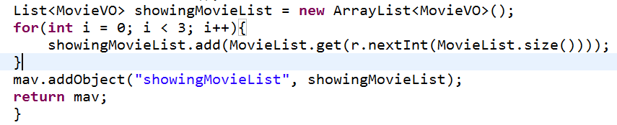
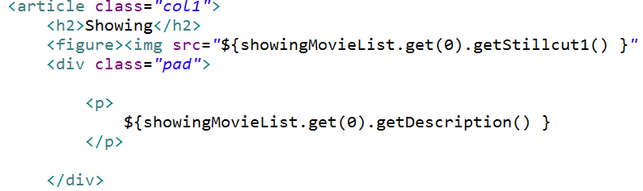
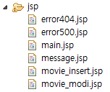
개발과정
( 3. Spring MVC 적용 )
Main 컨트롤러(Controller/mainController.java)
*모델과 뷰의 코드연결*
main 뷰(jsp/main.jsp)
5. 뷰코드 구현
( jsp/main.jsp )
6. 실행/출력

Slide 16
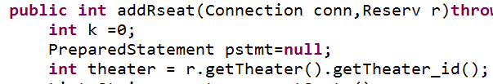
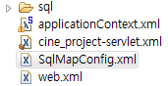
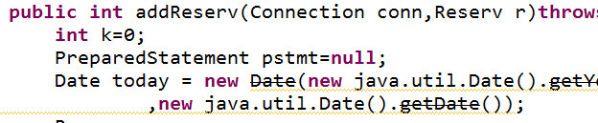
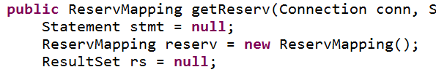
개발과정
( 4. Spring DB 적용 )
Data Source
SqlMapClent
SimpleJdbcTemplate
기존의 커넥션 풀 방식
Spring , myBatis 프레임워크 방식
( 중복되는 코드들 )

Slide 17
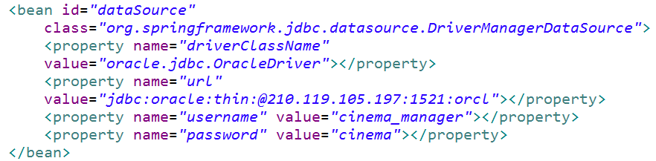
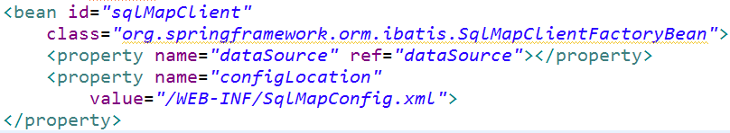
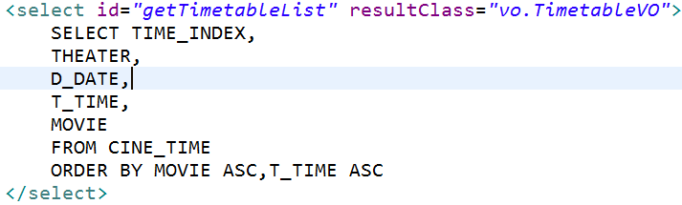
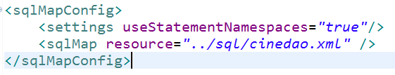
개발과정
( 4. Spring DB 적용 )
데이터 소스 주입
Spring - 데이터 소스 설정(applicationContext.xml)
2. Ibatis - SqlMapClient 객체 생성
(applicationContext.xml)
4. Sql 구문 작성 , 객체와 연결
(sql/cinedao.xml)
3. Ibatis - SqlMapConfig 생성 (sqlConfig.xml)
* Sql 구문이 정의된 xml 파일 등록

Slide 18
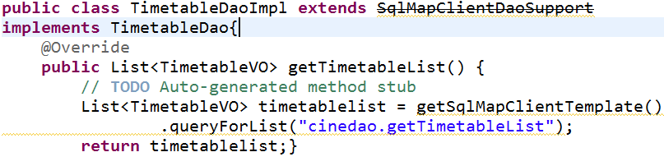
개발과정
( 4. Spring DB 적용 )
5. getSqlMapclientTemplate() 를 이용해서 쿼리결과 객체 반환
(dao/TimetableDaoImp.java)
6. 이 객체를 컨트롤러에서 사용
(controller/TimetableController.java)

Slide 19
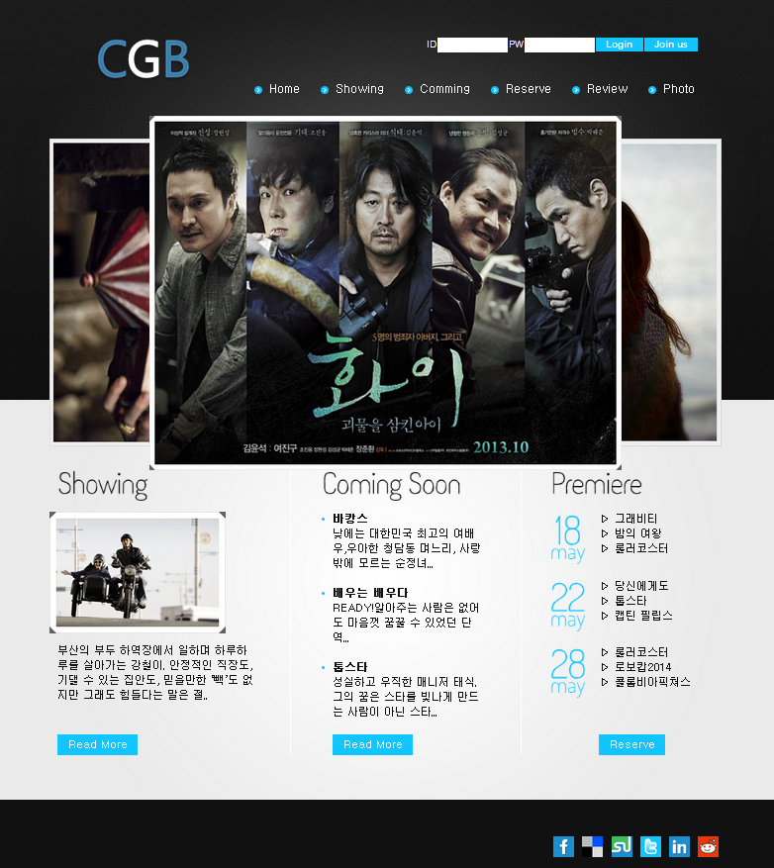
프로젝트 설명
( 메인 화면 - CGB main )
Header
로그인
사용자/관리자
로그인
(menu 부분)
Article
(jquery Page)
Article
(세부 설명)
링크버튼
세부설명 후
메뉴와 링크
Footer

Slide 20
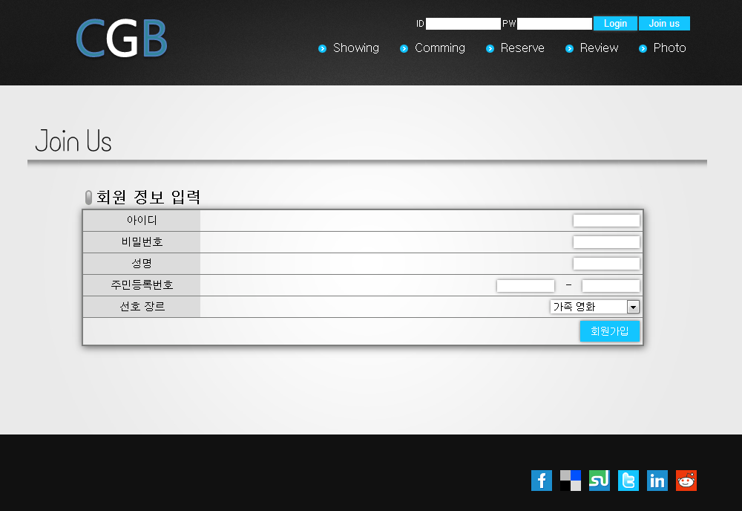
프로젝트 설명
( 회원가입 - Join us )
Join us
조인을 누르면
회원 가입페이지가
출력되고 양식을 입력하고
회원가입을 누르면
가입완료!

Slide 21
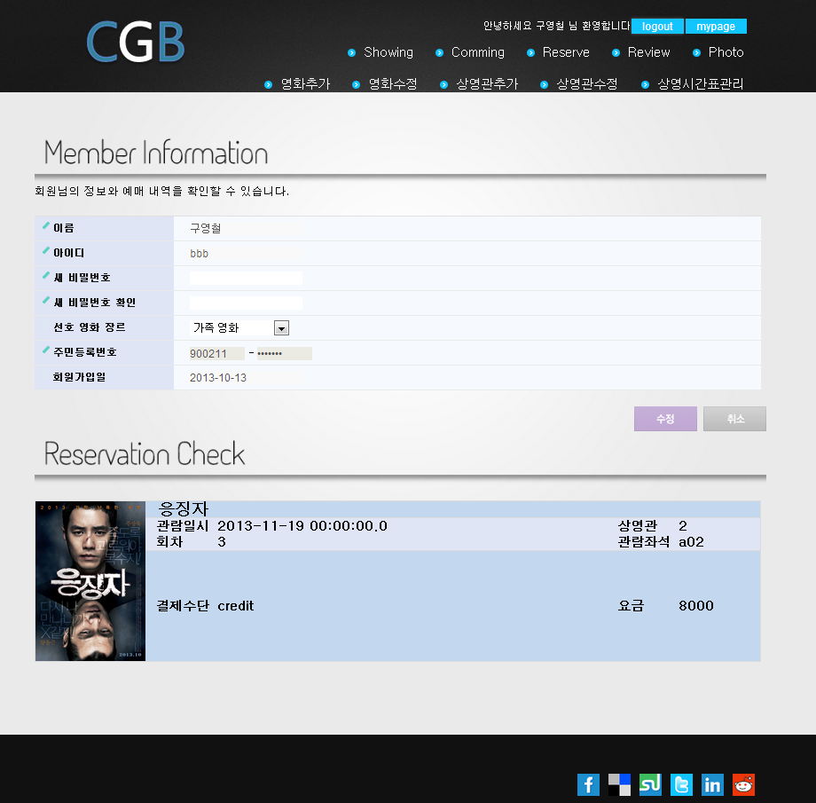
프로젝트 설명
( 내 정보 - MyPage )
My page
마이페이지를
누르면
회원의 상세정보와
예약정보를
확인할 수 있고
양식입력 후
수정도 가능하다

Slide 22
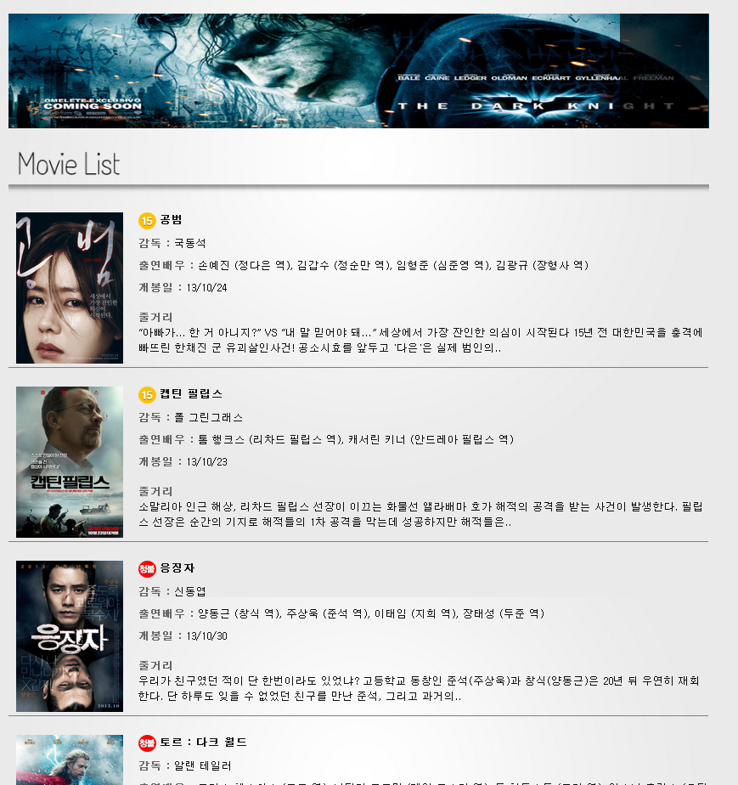
프로젝트 설명
( 현재 상영작 - Showing )
Jquery 추가
( 영화 배너 )
Showing
현재상영작을 누르면
MOVIE 테이블의
Date 값과
현재날짜와 비교!
개봉일이 지난
영화일 경우
그 영화를 출력

Slide 23
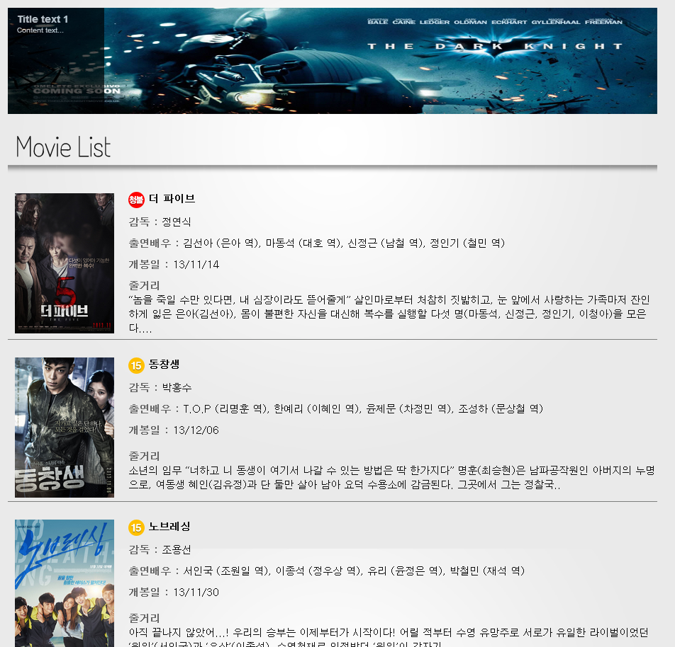
프로젝트 설명
( 현재 상영작 – Comming )
Comming
상영예정작을 누르면
MOVIE 테이블의
Date 값과
현재날짜와 비교!
개봉일이 현재날짜를
지나지 않은
영화를 출력

Slide 24
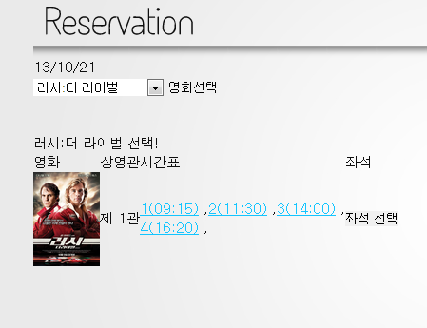
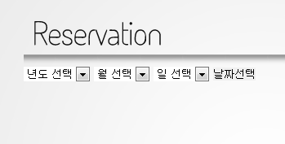
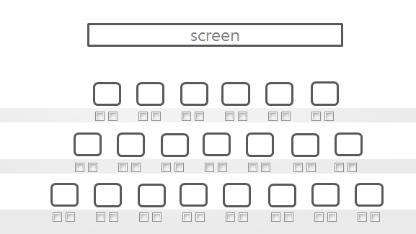
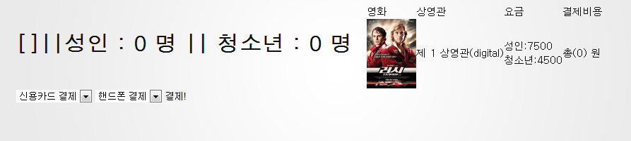
프로젝트 설명
( 예약 - Reserve )
기존 예약페이지

Slide 25
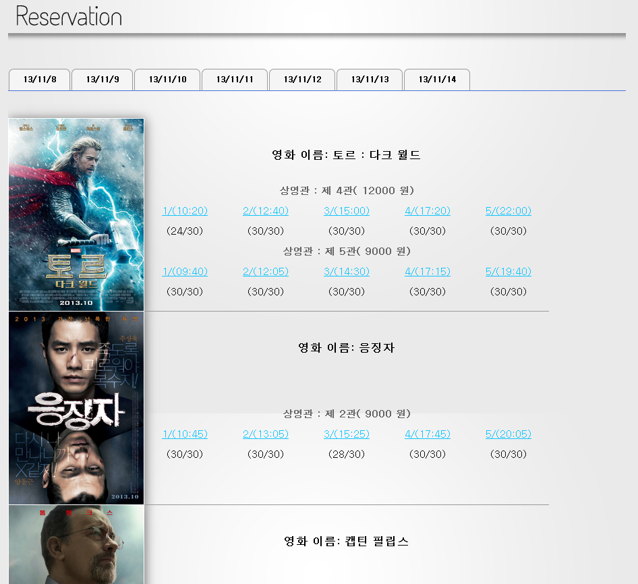

프로젝트 설명
( 예약 - Reserve )
개선 예약페이지

Slide 26

프로젝트 설명
( 리뷰 - Review )
Review
리뷰를 누르면
영화에 대한
상세정보와
한 줄 평가
리뷰게시판을
영화마다 볼 수 있다.

Slide 27


프로젝트 설명
( 포토- Photo )
Photo - 영화 스냅샷, 포스터

Slide 28

프로젝트 설명
( 관리자 페이지 - 영화 추가 )
영화추가
관리자로 로그인시
관리자 추가
메뉴가 생성
영화 추가
메뉴를 누르면
MOVIE테이블에
영화를
추가할 수 있다.

Slide 29

프로젝트 설명
( 관리자 페이지 - 영화수정 )
영화 수정
영화 수정
메뉴를 누르면
MOVIE테이블에
영화를
삭제,수정 할 수 있다.

Slide 30

프로젝트 설명
( 관리자 페이지 - 상영관 추가 )
상영관 추가
상영관 추가
메뉴를 누르면
SEAT테이블의
상영관을
추가할 수 있다

Slide 31

프로젝트 설명
( 관리자 페이지 - 상영관 수정 )
상영관 수정
상영관 수정
메뉴를 누르면
SEAT테이블의
상영관을
삭제,수정할 수 있다.

Slide 32

프로젝트 설명
( 관리자 페이지 - 상영시간표관리 )
상영시간표관리
상영시간표관리
메뉴를 누르면
관리자가 등록된 영화의 상영날짜,상영 영화,
상영관을
결정할 수 있다.
그리고 지금까지
등록한 영화상영 정보가
출력된다

Slide 33

프로젝트 설명
( 관리자 페이지 - 관리자 추가 )
관리자 추가
슈퍼계정으로
로그인시
관리자추가,관리자 삭제
메뉴가 생성
관리자 추가
메뉴를 누르면
슈퍼관리자가
관리자를
추가할 수 있다.

Slide 34

프로젝트 설명
( 관리자 페이지 - 관리자 삭제 )
관리자 삭제
관리자삭제
메뉴를 누르면
슈퍼관리자가
관리자를
삭제할 수 있다

Slide 35


프로젝트 설명
( 404, 500 에러페이지 )
응답 상태 코드별로 에러 페이지 지정
404 에러 페이지
500 에러 페이지
(페이지 찾을수 없음)
( 소스 코드 오류 )

Slide 36



프로젝트 설명
( 글입력폼 검사)
Javascript를 이용하여 입력값 유효성 검증
값이 제대로 들어왔는지 체크해서 경고창 출력

Slide 37


코멘트
( CGB Cinema )
팀의 리더로서 저 하나의 생각이 팀 성과에 많은 영향을 미친다고 생각해 적지 않은 부담감을 않고 프로젝트에 임했습니다.
시간이 넉넉하지 않아 전략과 시간관리의 중요성을 다시금 느꼈고 팀원들의 적극적이고 협동하는 자세에 많은 고마움을 느낍니다.
모두들 수고하셨고 좋은 곳에 취업해서 나중에 현업에서
봤으면 좋겠습니다!
손영준(27)-팀장
디스플레이 공학
좋은 프로젝트의 조건은 개개인의 뛰어난 역량이 아니라 팀원들 간의 원활한 커뮤니케이션과 팀워크라는 것을 프로젝트를 하면서 크게 느꼈습니다. 우리 팀이 서로 배려하고 맡은 바 최선을 다한 훌륭한 팀워크 덕분에 좋은 결과물이 나왔다고 생각합니다. 짧은 기간이었지만 모두들 고생하셨습니다!
이지영(26)
모바일시스템 공학

Slide 38


코멘트
( CGB Cinema )
처음에 역할을 배정받았을 때 해낼 수 있을지 걱정스러웠지만 도움을 주고 받으면서 맡은 일을 끝낼 수 있었습니다.
그 과정에서 팀 프로젝트에서 커뮤니케이션이 왜 중요한지 체감 했고, 빠듯한 일정에도 팀원모두 협동하여
좋은 결과를 이끌어 내서 자랑스럽습니다.
김인영(25)
컴퓨터 공학
새로운 내용을 배우고 마치기 전 프로젝트를 진행하면서
많은 일들이 있었습니다.
하지만 하나하나 해결해 나아간 것이 큰 자신감과 성취감으로
이어졌습니다.
언제 5달이 지났는지도 모르게 프로젝트 발표를 하고 있을 때는 벅참과 동시에 서운함도 몰려왔습니다.
모두들 고생하셨습니다.
최재훈(25)
모바일시스템 공학

Slide 39

코멘트
( CGB Cinema )
이번 프로젝트를 하면서 전공과 관련된 새로운 지식들과
더불어 협동의 중요성에 대해 배울 수 있었습니다.
조장의 리더십과 훌륭한 조원들이 협동함으로써 보다 나은 프로젝트를 진행할 수 있었다고 생각합니다.
앞으로도 끊임없이 배우며 훌륭한 프로그래머가 될 수 있는
한 걸음이 된 거 같습니다.
이병근(25)
컴퓨터 공학

Slide 40

취업아카데미 후기
( CGB Cinema )
부족한 저희들을 위해 헌신적으로 교육해주신 유경민 강사님 아침에 저희들이 늦지 않도록 사랑의? 문자 날려주시는 김지원 부강사님
그리고 아카데미를 듣게 해주신 홍성수 교수님과 그 외 롯데 관계자분들 지난 5개월 동안 이 분들이 계셨기에 무사히 교육과정을
이수할 수 있었습니다. 교육과정 동안 프로그래밍 기술과 다양한 취업 프로그램으로 인해 저희들은 취업에 대한 자신감과 가치를 더욱 상승시킬 수 있었습니다. 그리고, 이번 교육을 받으면서 조금 아쉬웠던 부분이 있다면,
교육시간이 조금 더 주어졌으면 하는 바람이었습니다. 5개월간의 교육과정이 우리 모두의 멋진 인생의 한 부분이 되기를 간절히
소망하며, 앞으로 저희들의 인생에 큰 자산으로 남아 있을 것입니다. 5달간 모두들 고생하셨습니다!
감사합니다.
1팀 일동

Slide 41
SPEC Team
CGB Cinema
Reveal
시현

Slide 42
To be
Continued
다음에는 조금 더 발전 된 프로젝트로 찾아 뵙겠습니다.

